Slide 1
Презентация – проект по тематической неделе
«Весна прекрасна,
Весна опасна»
Воспитатели группы «Цыплята»:
Сересова Т.В.
Другова Н.С.
МБДОУ г. Иркутска д\сад № 115

Slide 2


Slide 3
Программные задачи проекта
Способствовать уточнению и закреплению представлений о признаках Весны; активизации словаря по данной теме;
Способствовать формированию умения устанавливать причинно – следственные связи;
Обеспечить развитие наблюдательности, интереса к окружающей природе, активности, внимания, эстетического восприятия красоты природы;
Способствовать развитию творчества, расширению кругозора;
Систематизировать знания детей о безопасном поведении в период ранней весны;
Создать ситуацию, в которой детям надо применить свои знания по правильному поведению в чрезвычайных ситуациях, умению предупредить их.

Slide 4
Прочтите детям !
Долго шла весна тайком от ветров и стужи,
А сегодня прямиком топает по лужам,
Гонит талые снега с гомоном и звоном,
Чтобы выстелить луга бархатом зелёным.
Тучи по небу пройдут,
И тебе впервые
На ладошку упадут
Капли дождевые.
Л. Аким.

Slide 5
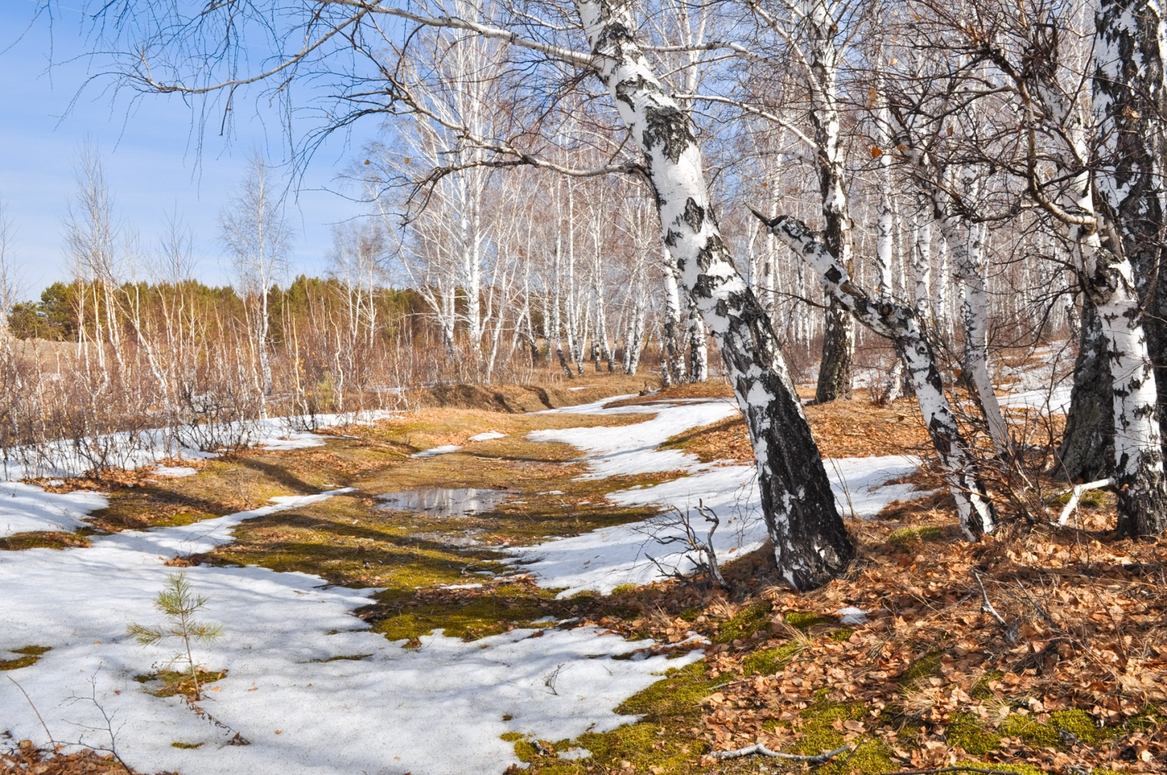

Slide 6
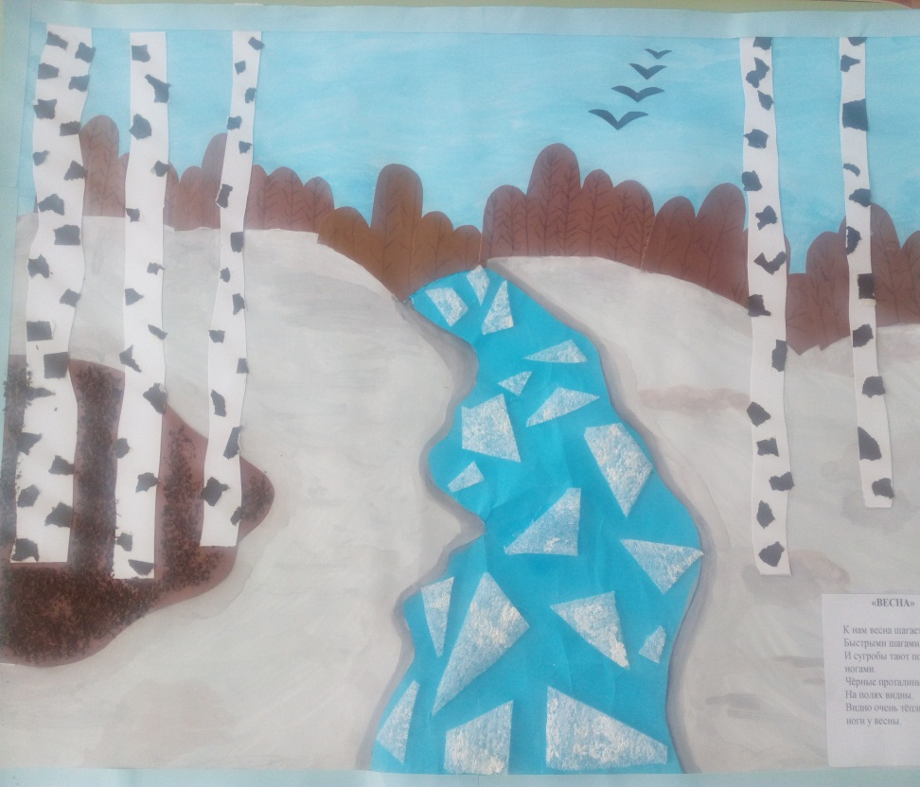
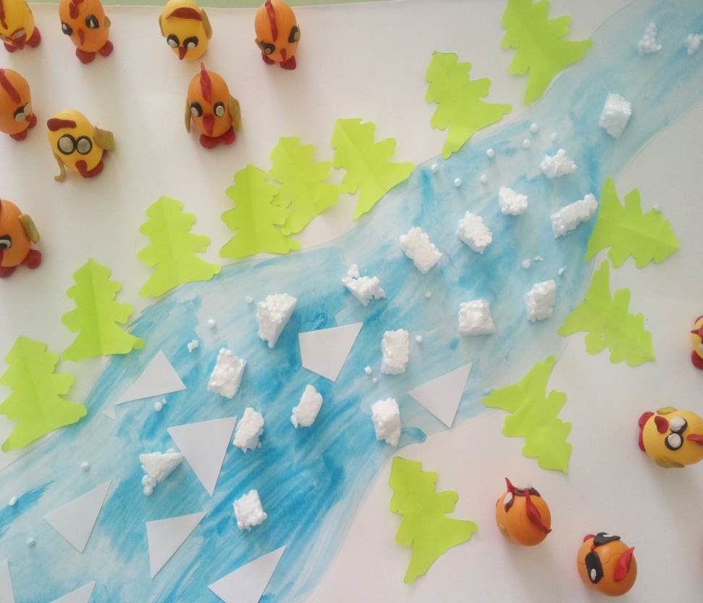
Весенний ледоход
Группа «Рябинка»
Группа «Незабудки»

Slide 7
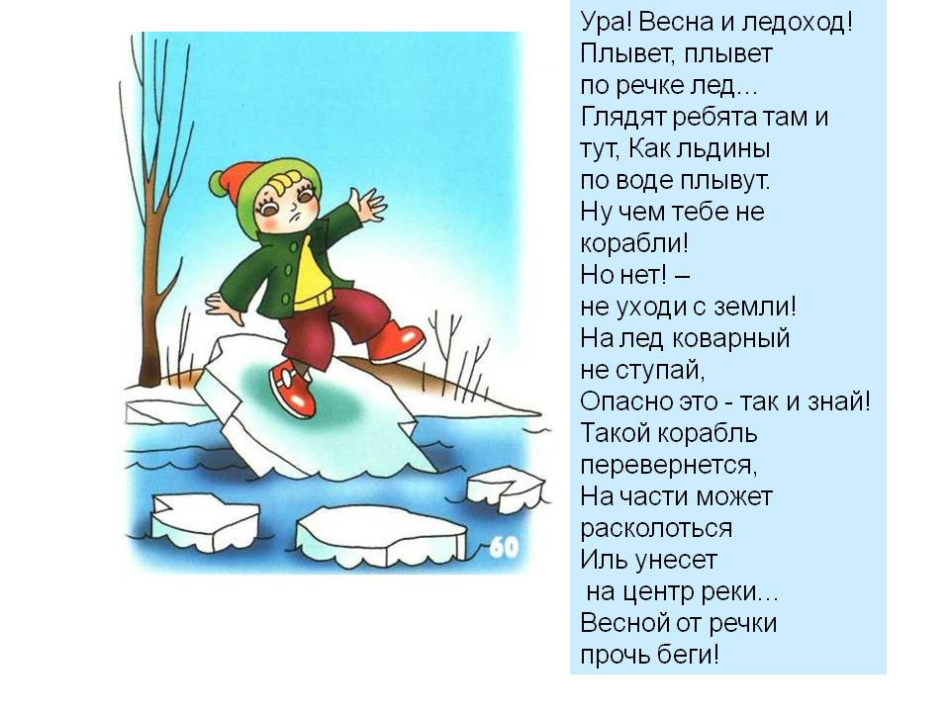

Slide 8
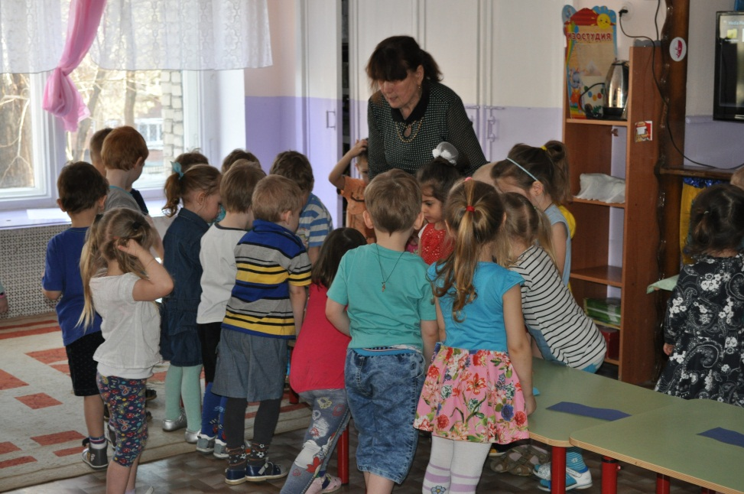
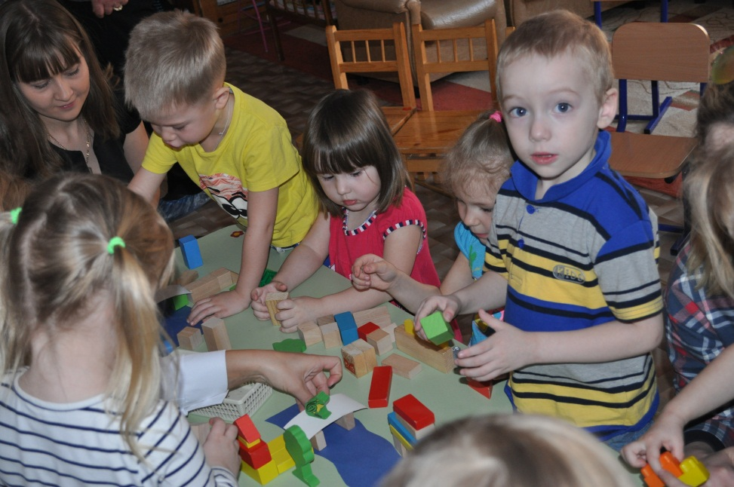
Тематическое развлечение по теме «Осторожно, тонкий лёд!»
Группа
«Цыплята»

Slide 9
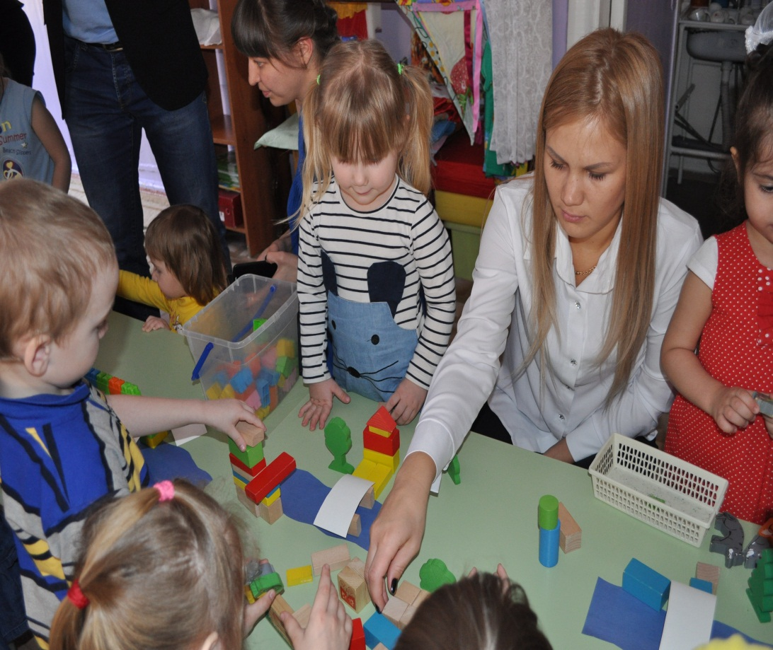
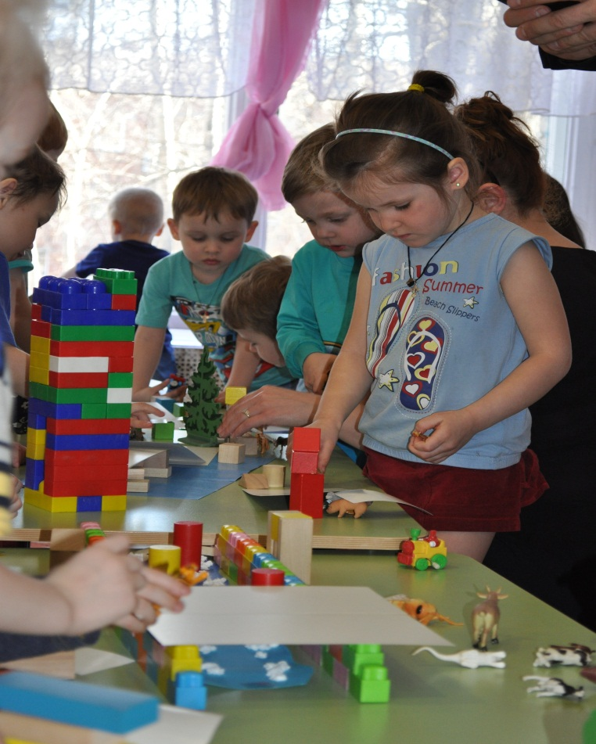
Тематическое конструирование
«Помоги бычку перейти через реку»

Slide 10
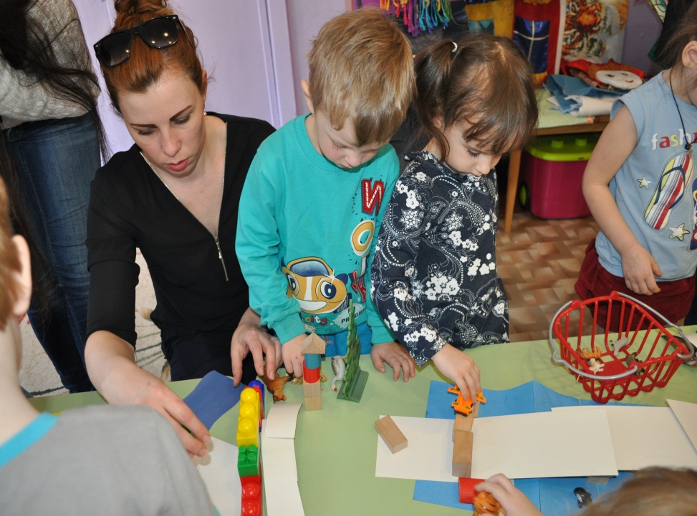
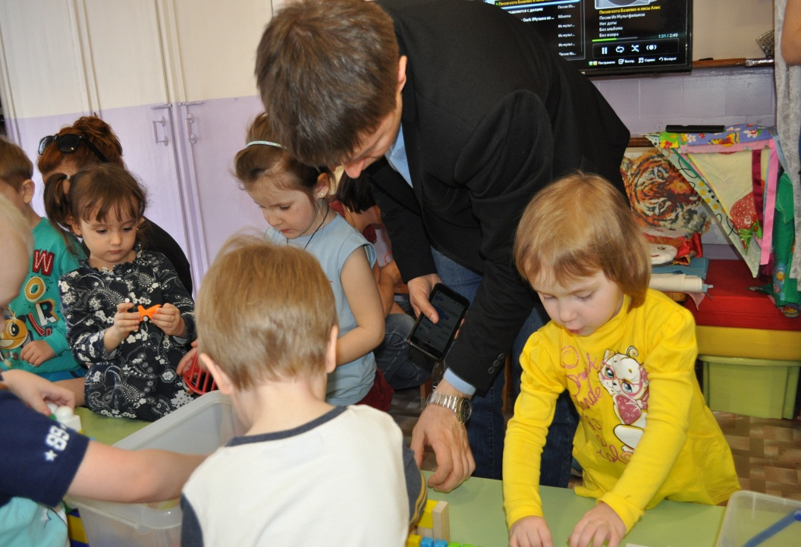
Вместе с мамой, вместе с папой строим мостик через реку.
С мамами
и с папами

Slide 11
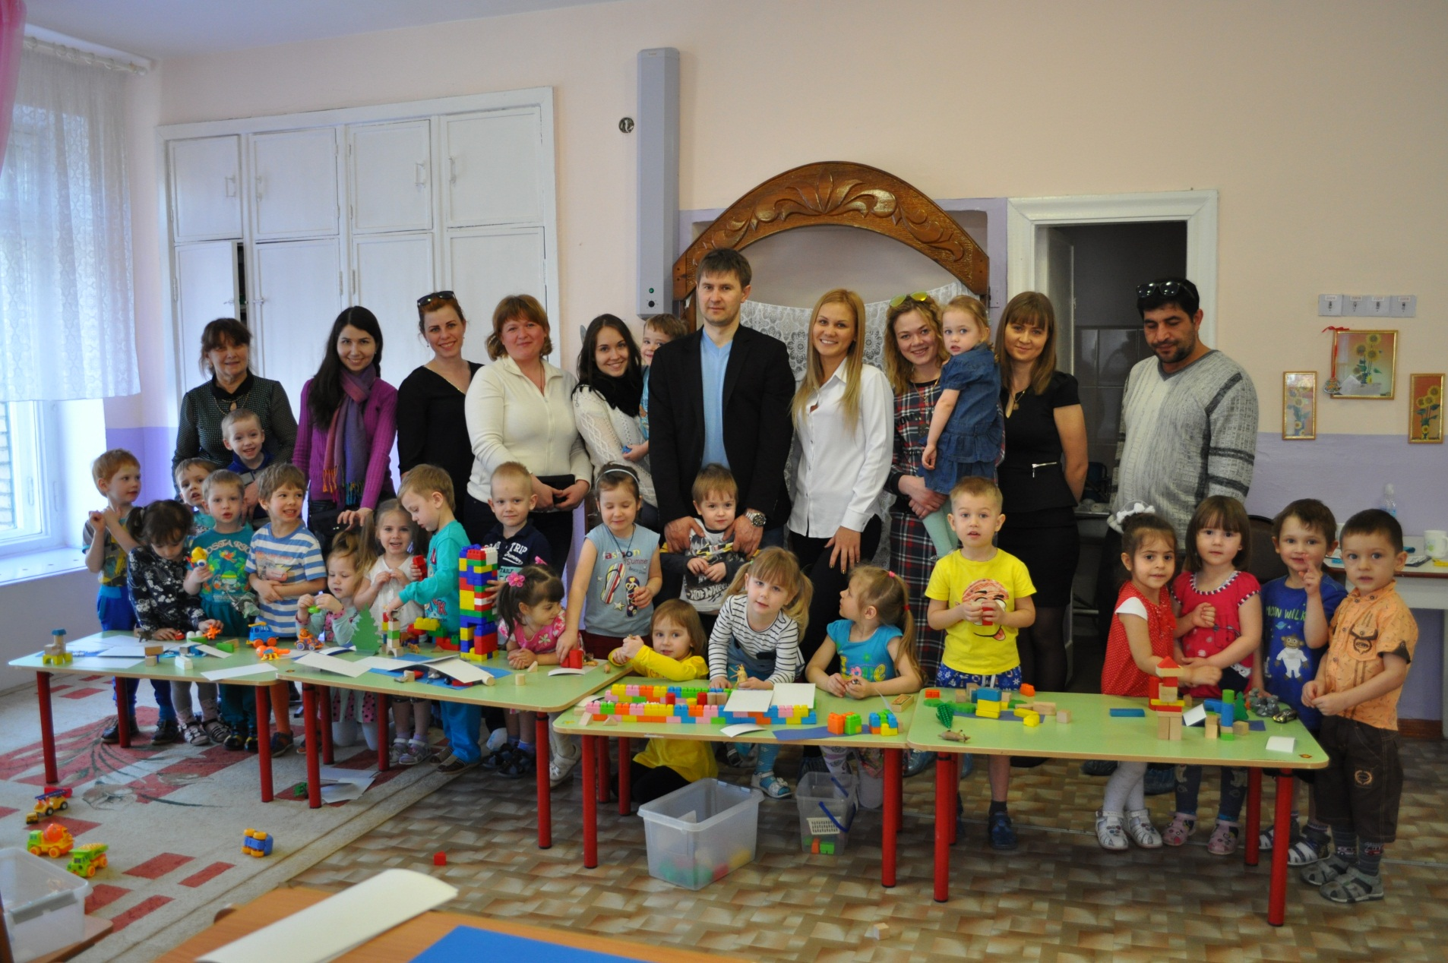
Бычок спасён! Все довольны!

Slide 12
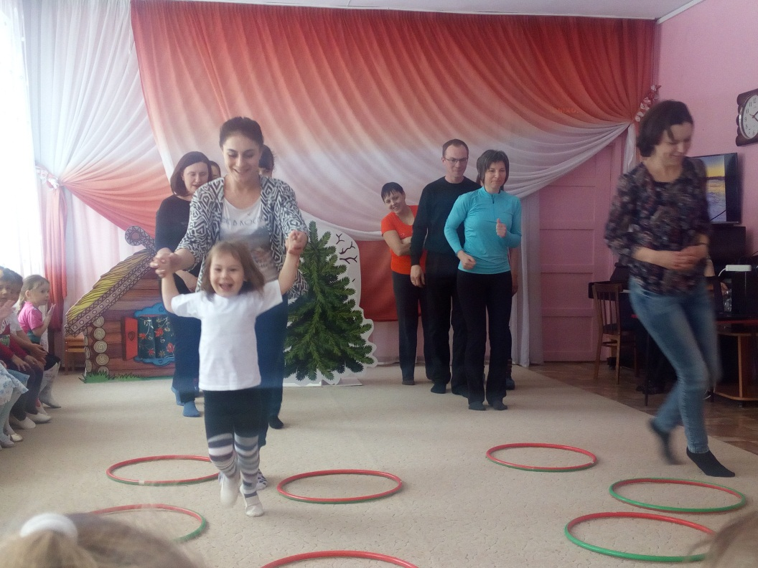
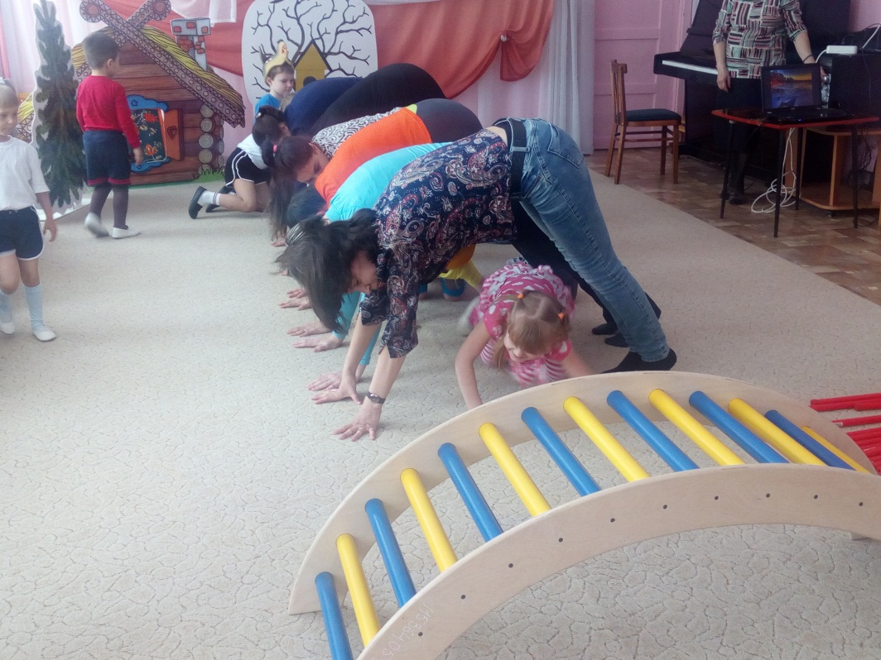
Тематическое развлечение по теме «Как Колобок весну искал» группа «Незабудки»
Конкурс «Обойди лужи»
Игра «Построй мост»

Slide 13
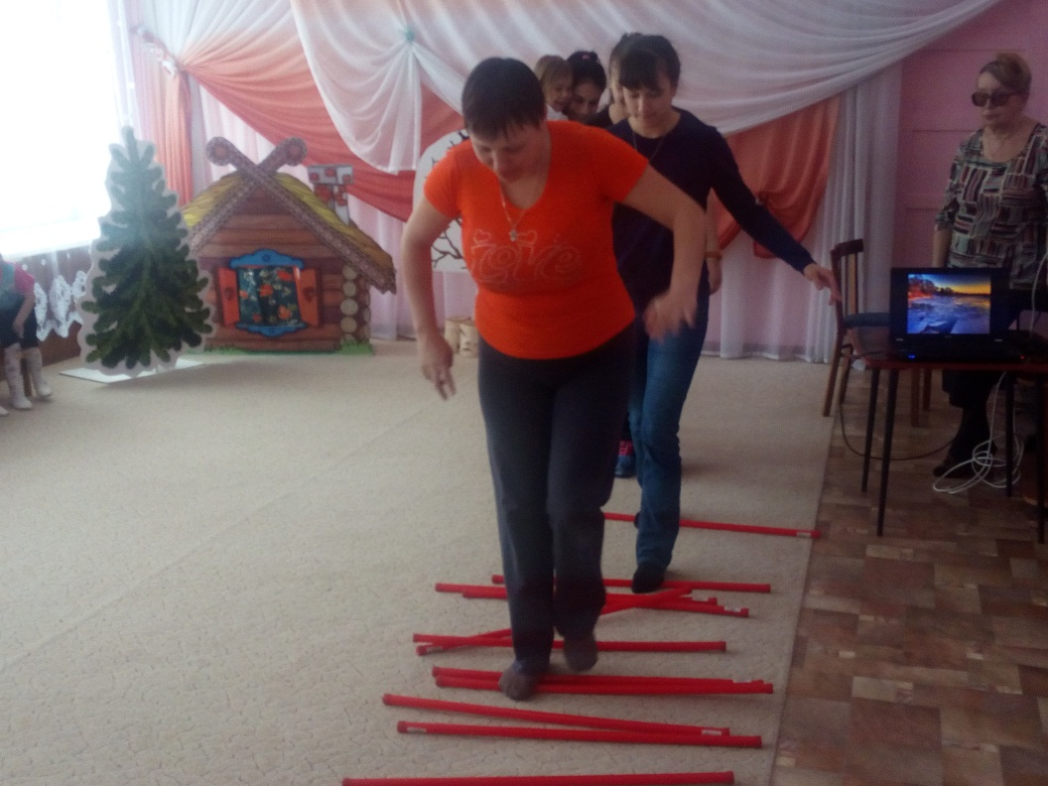
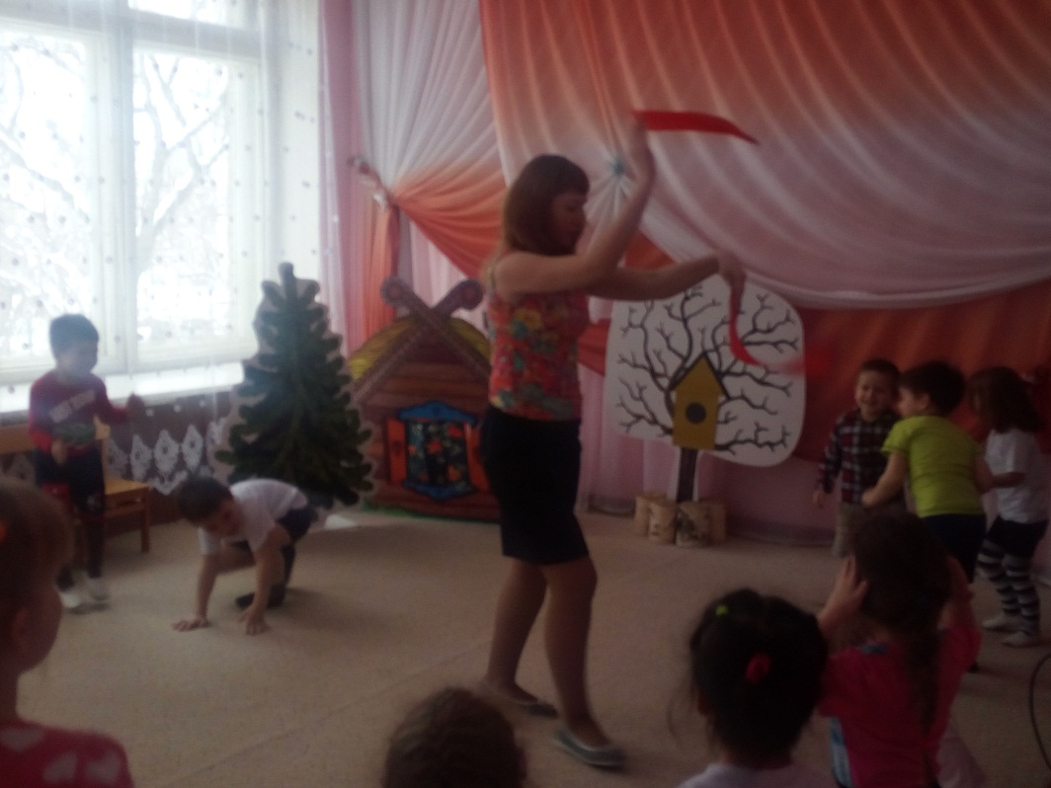
«Полоса препятствий»
Игра «Огненный дракон»

Slide 14
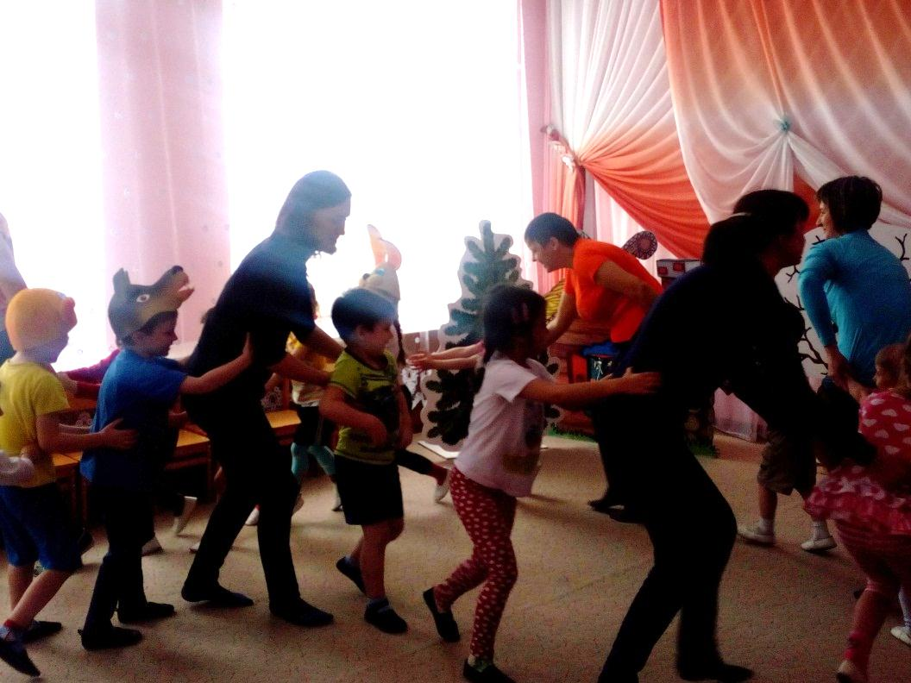
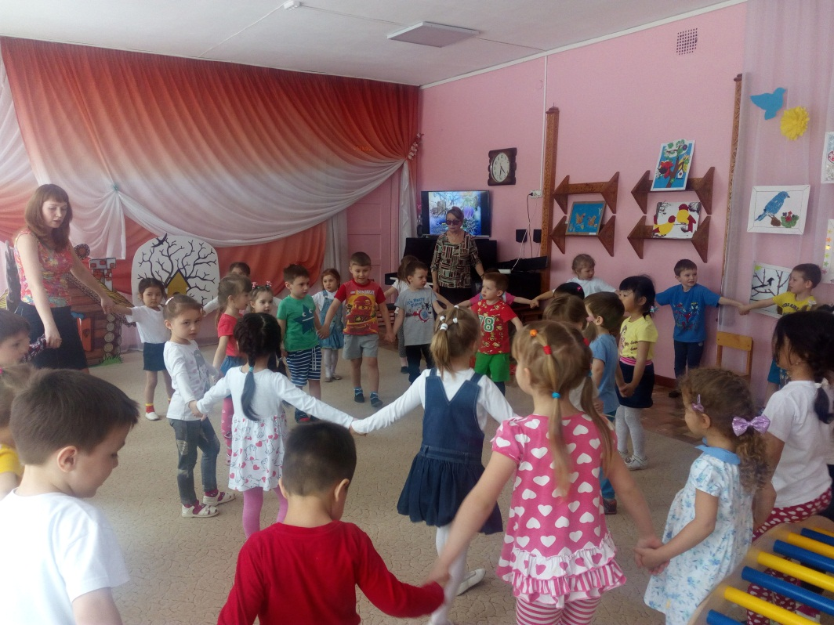
Игра «Капельки»
Хоровод с гостями из средней группы

Slide 15
